Slide 1
«Этапы формирования фонематического восприятия у детей дошкольного возраста с фонетико - фонематическим недоразвитием речи посредством дидактических игр»
МК ДОУ «Детский сад присмотра и оздоровления №16» г. Орла
Учитель - логопед
Аржанникова О. В.

Slide 2
Актуальность:
Учитывая требования федерального государственного образовательного стандарта огромное значение для успешного овладения языком и обучения ребенка в школе, является состояние звуковой стороны речи и фонематического восприятия. На протяжении всего дошкольного детства, воспитатель вместе с родителями и специалистами детского сада, формирует эту способность.
Цели и задачи при работе с детьми 4-7 лет.
Цель:
Развитие фонематического восприятия у детей дошкольного возраста, посредством дидактических игр и упражнений.
Задачи:
Развивать фонематический слух, умение слышать и находить заданный звук.
Формировать фонематическое восприятие на основе звукового анализа и синтеза.
Предполагаемый результат:
Подготовка воспитанников к успешному овладению навыков чтения и письма, так как это положительно влияет на становление всей речевой системы дошкольника, а также закладывает основы успешного обучения в начальной школе.

Slide 3
ОСНОВНЫЕ ПРОЯВЛЕНИЯ, ХАРАКТЕРИЗУЮЩИЕ ФФНР
Недифференцированное произношение пар или групп звуков. В этих случаях один и тот же звук может служить для ребенка заменителем двух или даже трех других звуков.
Замена одних звуков другими, имеющими более простую артикуляцию и представляющими поэтому меньшую произносительную трудность для ребенка.
Смешение звуков. Это явление характеризуется неустойчивым употреблением целого ряда звуков в различных словах. Ребенок может в одних словах употреблять звуки правильно, а в других — заменять их близкими по артикуляции или акустическим признакам.
Нередки случаи, когда нарушается или не развивается в должной степени восприятие так называемых «сохранных» звуков (т.е. произносимых с соблюдением необходимого артикуляционного уклада).
У детей, входящих в эту группу, при внешне благополучном произношении наблюдаются значительные затруднения в восприятии звуков, которые без внимательного изучения могут остаться незамеченными. Именно такие дети часто неожиданно для окружающих оказываются неуспевающими по письму и чтению.
Недоразвитие фонематического слуха отрицательно влияет на формирование у детей готовности к звуковому анализу слов.
Так, дети затрудняются:
а) в выделении первого гласного, согласного звука (называют или первый слог, или все слово);
6) в подборе картинок, включающих заданный звук.
в) в самостоятельном придумывании и назывании слов с заданным звуком.

Slide 4
ЭТАПЫ РАБОТЫ ПО ФОРМИРОВАНИЮ ФОНЕМАТИЧЕСКОГО ВОСПРИЯТИЯ
В работе по формированию фонематического восприятия можно выделить следующие этапы:
I этап — узнавание неречевых звуков. На этом этапе в процессе специальных игр и упражнений у детей развивают способность узнавать и различать неречевые звуки. Эти занятия способствуют также развитию слухового внимания и слуховой памяти (без чего невозможно успешно научить детей дифференцировать фонемы).
II этап — различение высоты, силы, тембра голоса на материале одинаковых звуков, слов, фраз. На протяжении данного этапа дошкольников учат различать высоту, силу и тембр голоса, ориентируясь на одни и те же звуки, звукосочетания и слова.
III этап — различение слов, близких по своему звуковому составу. На этом этапе дети должны научиться различать слова, близкие по звуковому составу.
IVэтап – дифференциация слогов. На данном этапе детей учат различать слоги.
Vэтап – дифференциация фонем. На этом этапе дети учатся различать фонемы родного языка. Начинать нужно обязательно с дифференциации гласных звуков.
VI этап — развитие навыков элементарного звукового анализа. Задачей последнего этапа является формирование у детей навыков элементарного звукового анализа. Начинается эта работа с того, что дошкольников учат определять количество слогов в слове и отхлопывать двухи трехсложные слова. Логопед должен объяснить и показать детям, как отхлопывать слова разной сложности, как выделять при этом ударный слог. Далее проводится анализ гласных звуков.

Slide 5
Все мы знаем, что игра является ведущей деятельностью в дошкольном учреждении.
Игра – это доступная форма деятельности и средство познания детьми окружающего мира. Любопытство и потребность активно действовать побуждают ребенка играть.
В настоящее время актуальность игры повышается из-за перенасыщенности современного ребенка информацией: телевизор, радио, интернет увеличили и разнообразили этот поток.
Дидактическая игра имеет две цели:
Обучающая (которую преследую я, как воспитатель);
Игровая (ради которой действует мой воспитанник).
Поэтому, развитие фонематического воспитания я провожу в игровой форме, как во время организованной деятельности с детьми, так и в свободное время индивидуально или с подгруппой детей.

Slide 6
I этап работы
На этом этапе в процессе специальных игр и упражнений у детей развивают способность узнавать и различать неречевые звуки. На cамых первых занятиях можно предложить детям послушать звуки за окном: что шумит? (деревья), что гудит? (машина), кто кричит? (мальчик), кто разговаривает? (люди). Затем предлагается внимательно послушать и определить, какие звуки доносятся из коридора, соседней группы и т.д.
Использую игры:
«Угадай по звуку»
определение предмета по характеру звука. На столе предметы: стакан с ложечкой, бумага, тарелка с ложкой, ключи, ножницы. Детям демонстрируют для каждого предмета звучания, шумы: помешивают ложечкой в стакане, гремят ключами, шуршат бумагой и т.п., затем, то же проделывают за ширмой, а дети отгадывают предмет, показывая на него рукой или называя его.
«Что ты слышишь»
Детям предлагается посидеть тихо и постараться уловить все звуки, которые раздаются в комнате: шорох бумаги, отодвигание стула, скрип двери, тиканье часов и др. Затем ребёнок воспроизводит те же действия и по возможности называет их.

Slide 7
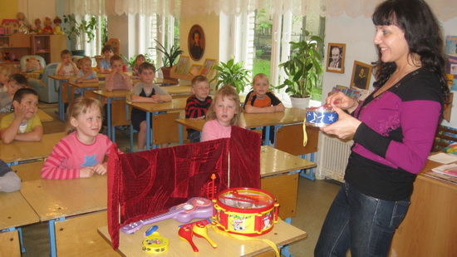
I этап работы
Игра: «Угадай что звучит» Наглядный материал: барабан, бубен, колокольчик, гитара, ширма. Ход игры: взрослый показывает детям игрушечный барабан, колокольчик, бубен, гитару, называет их и просит повторить. Когда малыши запомнят названия предметов, педагог предлагает послушать, как они звучат: играет на барабане, гитаре, звенит колокольчиком, стучит в бубен; еще раз называет игрушки. Потом он устанавливает ширму и за ней воспроизводит звучание указанных предметов. “Что звучит?» — спрашивает он детей. Дети отвечают, и воспитатель снова играет на барабане, звенит колокольчиком, стучит в бубен. При этом он следит за тем, чтобы дети узнавали звучащий предмет, отчетливо произносили его название

Slide 8
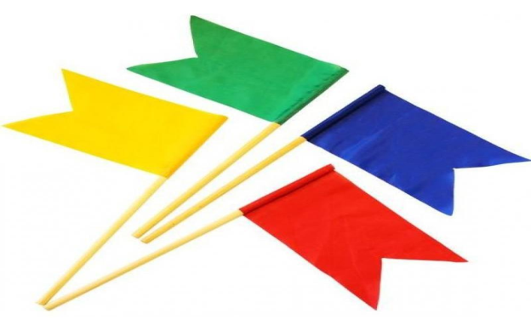
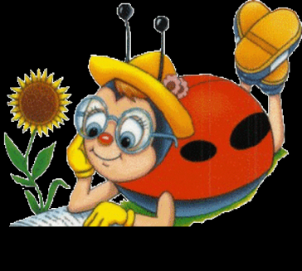
II этап работы
На протяжении данного этапа дошкольников учат различать высоту, силу и тембр голоса, ориентируясь на одни и те же звуки, звукосочетания и слова. Этим целям служит целый ряд игр.
Дети по очереди называют имя водящего (стоит к ним спиной). Водящий на слух определяет и показывает, кто его позвал. Затем игра усложняется: все дети зовут водящего («Ау!»), а тот отгадывает, кто его звал.
Последний вариант усложнения этой игры состоит в том, что водящий произносит «Ау!» то громко, то тихо, а дети отгадывают, далеко или близко он находится. Затем каждый ребенок по очереди произносит «Ау!» то громко, то тихо — в зависимости от того, что скажет логопед («Далеко ушел в лес». Или: «Близко зовет, от самой опушки»).
«Жуки и шмели»
Дети под спокойную мелодию идут по кругу. По сигналу воспитателя «ш-ш» «шмели» ложатся на спины и быстро машут «лапками», «жуки» продолжают «летать» вокруг лежащих «шмелей» и наоборот, по сигналу «ж-ж» жуки ложатся на спины, а шмели «летают» вокруг них.
«Угадай, что делать»
У ребенка в руках два флажка. Воспитатель громко звенит бубном – ребенок поднимает флажки вверх и машет ими, если тихо – прячет руки за спиной.

Slide 9
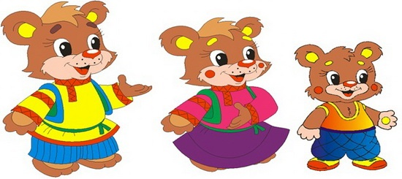
II этап работы
Игра « Узнай по голосу»
Дети, держась за руки, идут по кругу, водящий с завязанными глазами ходит в середине круга. Ребёнок, к которому прикоснётся водящий должен назвать имя водящего или спросить: «Кто я?», а водящий должен его узнать. Тот, чей голос он узнает, становится водящим.
2 Игра «Три медведя» Ход игры: взрослый выставляет перед детьми картинки трех медведей – большого, среднего, маленького. Затем, рассказывая сказку о трех медведях, произносит соответствующие реплики и звукоподражания то низким, то высоким голосом. Дети должны, ориентируясь на звукокомплекс и высоту голоса одновременно поднять соответствующую картинку.

Slide 10
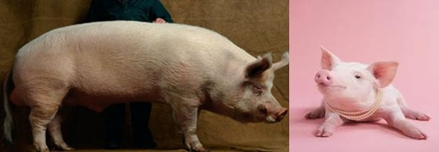
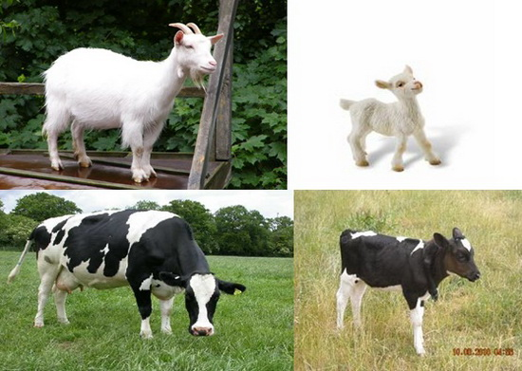
II этап работы
Игра «Животные и их детёныши» Ход игры: Детям раздаются картинки домашних животных и их детенышей – коровы и теленка, козы и козленка, свиньи и поросенка. Взрослый произносит каждое звукоподражание то низким, то высоким голосом.
Дети должны, ориентируясь на звукокомплекс и высоту голоса одновременно поднять соответствующую картинку.

Slide 11
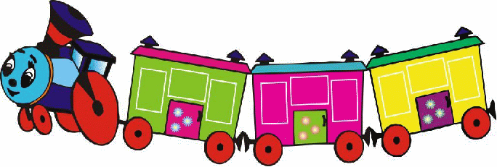
III этап работы
На занятиях третьего этапа дети должны научиться различать слова, близкие по звуковому составу. Логопед показывает детям картинку и громко, четко называет изображение: «Вагон».
Затем объясняет: «Я буду называть эту картинку то правильно, то неправильно, а вы внимательно слушайте. Когда я ошибусь, вы хлопните в ладоши». Затем он произносит: «Вагон — вакон — фагон — вагон — факон — вагом» и т.д. Затем логопед показывает следующую картинку или просто чистый листок бумаги и называет: «Бумага — пумага — тумага — пумака — бумака». И т.д. Услышав неверно сказанное логопедом слово, дети должны хлопнуть в ладоши. Необходимо подчеркнуть, что начинать надо со слов, простых по звуковому составу, и постепенно переходить к сложным.

Slide 12
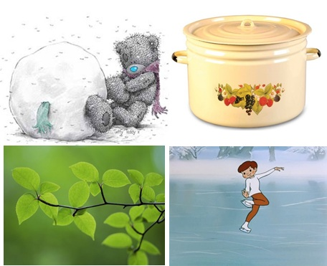
III этап работы
1. Игра «Хорошо послушай» Взрослый дает ребенку два круга – красный и зеленый – и предлагает игру: если ребенок услышит правильное название предмета, изображенного на картинке, он должен поднять зеленый кружок, если неправильное – красный (баман, паман, банан, банам, баван …). Усложнение подобных игр – упражнений состоит в следующем: сначала подбираются слова, легкие по звуковому составу, затем – более сложные. 2. Игра « Добавим и запомним» Ребёнку предлагают повторить четыре слова со сходным звучанием: Даша, ваша, каша, Паша. Затем первое отбрасывается, но добавляется новое: ваша, каша, Паша, наша / каша,
Паша, наша, Гаша / Маша, Таша, чаша, Саша.
3. Игра «Найди пару» Ход игры: взрослый выставляет на наборном полотне в одну линию следующие картинки: ком, бак, ветка, каток. Каждому выходящему к наборному полотну ребенку предлагается по одной картинке, которую он должен поставить под той картинкой, название которой наиболее близко по звучанию.

Slide 13
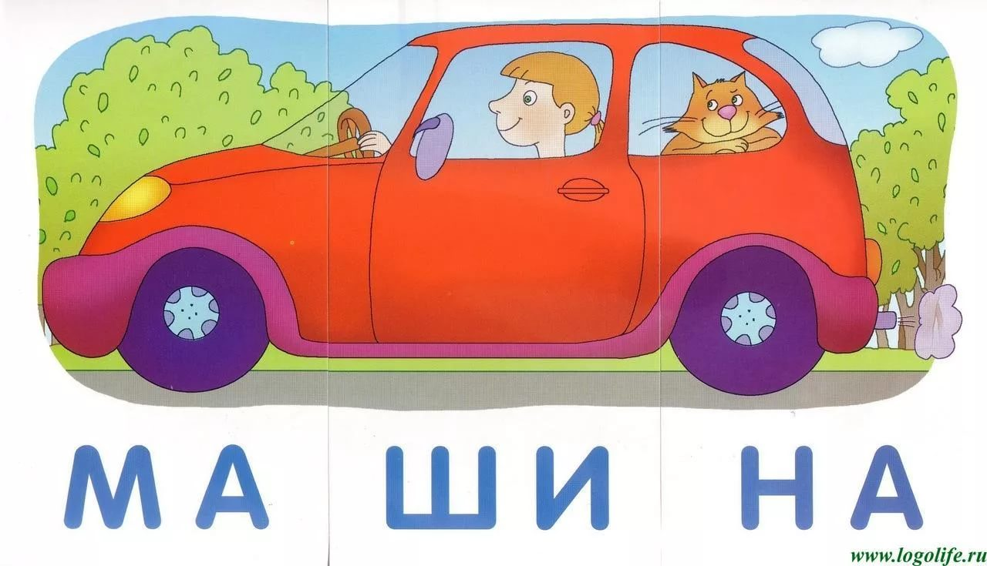
IV этап работы
На 4 этапе дети оказываются подготовленными к тому, чтобы учиться различать слоги. 1.Игра «Цепочка» Слоги произносятся по очереди ПА-ТА-МА-ПА-ТА-МА……..,ТО-ПУ-АХ…..2.Игра «Запомни и повтори» Дети запоминают три-четыре слога с оппозиционными звуками, каждый новый слоговой ряд начинается со слога, в котором есть другие согласный и гласный звуки: СА-ЗА-ЗА-СА, ЗО-ЗО-СО-ЗО, СУ-ЗУ-СУ-СУ.
3.«Живые слоги» Трое детей запоминают по одному слогу и уходят за ширму, а выходя оттуда, произносят их; остальные ребята определяют, какой слог был первым, вторым и третьим. Позднее в игры вводятся слоги, составляющие слово, например МА-ШИ-НА, после называния слогового ряда дети отвечают, что получилось, или находят такую картинку среди других.

Slide 14
V этап работы
На пятом этапе дети учатся различать фонемы родного языка. Причем начинать нужно обязательно с дифференциации гласных звуков.
1.Игра «Покажи картинку» Ход игры: взрослый раздает детям картинки с изображением поезда, девочки, птички и объясняет: «Поезд гудит: у – у – у», «Девочка плачет: а – а – а » и т.д. Затем воспитатель попеременно произносит эти звуки сначала удлиненно: а – а – а – а, или у – у – у – у или и-и-и. Реагируя на названный звук, дети поднимают соответствующие картинки.
Затем эта игра должна усложняться следующим образом: 1) Взрослый произносит эти звуки кратко: а, и, у. 2) Детям раздаются вместо картинок кружки трех цветов. Воспитатель объясняет детям, что красный, например, соответствует звуку [а], желтый – звуку [и], зеленый – звуку [у].

Slide 15
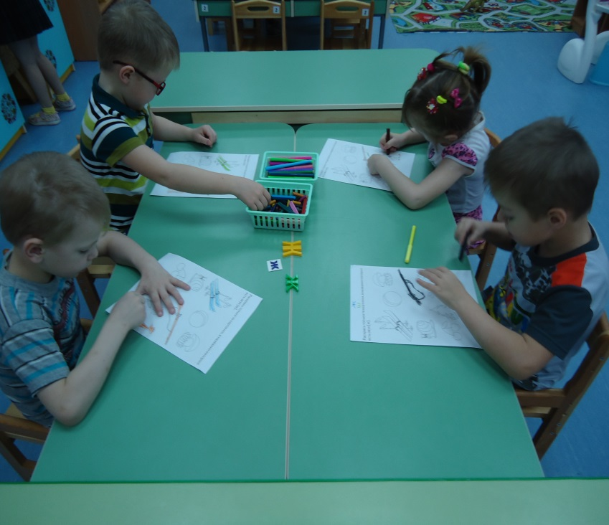
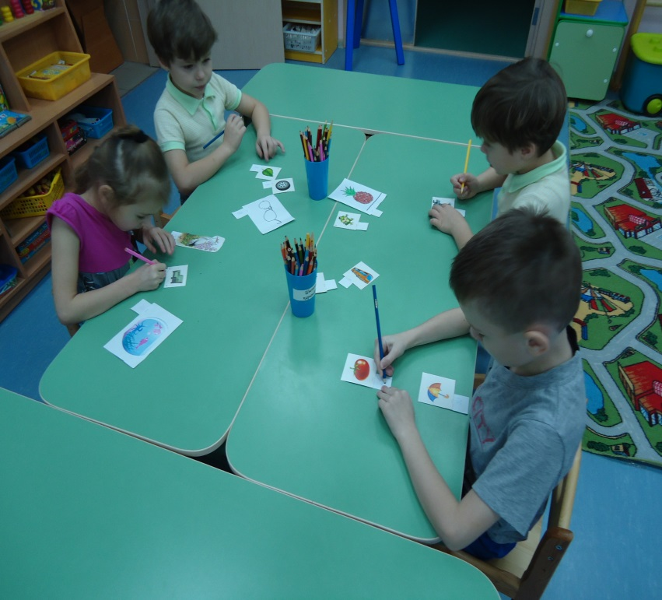
«Вставь первую букву»
(Игра используется для детей, которые уже знают буквы и умеют их правильно писать.
Предложить посмотреть на картинку и правильно вставить первую букву)
«Подбери и раскрась картинки на заданный звук»
(Раскрасить синим цветом картинки, названия которых начинаются со звука «ш»; зеленым – со звука «ж»)
Игру можно проводить на разные пары звуков.

Slide 16
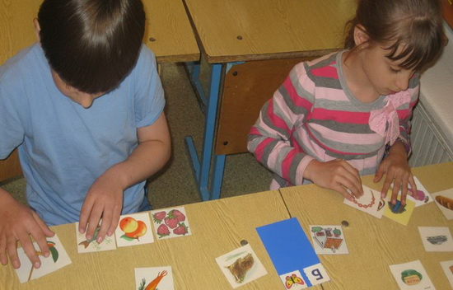
Игра «Найди одинаковый звук» Произносится ряд слов, дети определяют повторяющийся звук: сова, косы, нос — С
Игра «Выбери правильно» Среди пяти-шести картинок ребёнок находит те, в названии которых есть заданный звук.

Slide 17
VI этап работы
Задачей последнего шестого этапа занятий является развитие у детей навыков элементарного звукового анализа. Начинается эта работа с обучения детей определять количество слогов в слове, уметь изобразить хлопками двух- и трехсложные слова. Далее дети учатся анализировать гласные звуки, выполняя упражнения.
Игра «Спой начало» Узнавание и выделение гласного в начале слова: ууулица – У. Игра «Назови конец» Выделение согласного звука в конце слова: кот – Т Игра «Назови по порядку» Полный звукослоговой анализ слова: РАК – Р, А, К.
Игра «Синий — красный» Обучающий называет звук, а ребёнок в ответ показывает фишку: Б – синюю, И – красную и др.
Игра «Найди синий домик» Дети закрывают синими фишками все согласные звуки: дом – Д, М; только заданный согласный, например М в словах: ум, мы, дом, мох.
Игра «Слово рассыпалось» Произносятся три звука, например: С, О, К. Так как к этому времени дети уже обычно знают буквы, они быстро составляют слово – СОК.

Slide 18
VI этап работы
Игра «Составь слово» Ход игры: 1 вариант: Ребенок называет первый звук каждого слова и рисует под картинкой значок, обозначающий гласный или согласный (мягкий или твердый) звук. 2 вариант: Ребенок называет первый звук каждого слова и пишет под картинкой букву, обозначающую данный звук.

Slide 19
Для развития речевого слуха на занятиях по развитию речи провожу фонематические пятиминутки, так как они являются эффективной формой работы.
Материалом для фонематических упражнений могут служить разные скороговорки, чистоговорки, стихи, считалочки, потешки. Ценность их в переключении внимания на новый, развлекательный вид работы, стимулирующий интерес детей и предупреждающий усталость.
«Кто заметит больше небылиц»
Цель: развить внимание, умение замечать нелогичные ситуации.
Задание: отметить все небылицы.
Кисель там варят из резины,
Там шины делают из глины.
Кирпич там жгут из молока,
Творог готовят из песка.
Стекло там плавят из бетона,
Плотины строят из картона.
Обложки там из чугуна,
Там варят сталь из полотна.
Там кроят рубахи из пластмассы,
Посуду делают из пряжи,
Прядут там нити из сукна,
Костюмы шьют из толокна.

Slide 20
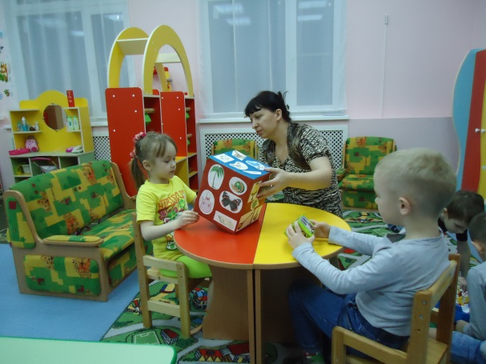
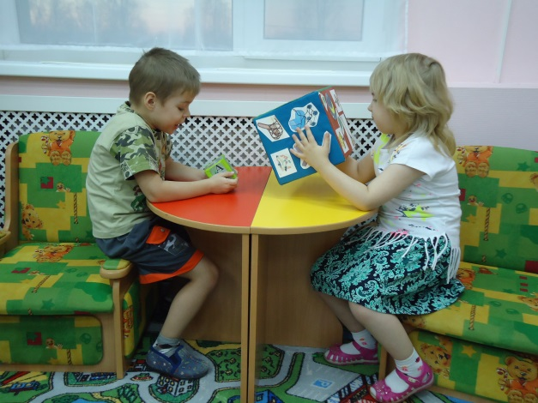
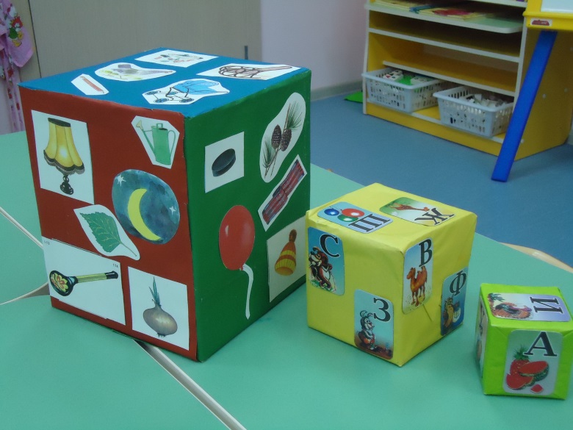
«Волшебные кубы»
Это игровое пособие представляет собой несколько кубиков разной величины, на гранях которых изображены символы звуков, схемы слов, предметные картинки с изучаемым звуком.
У каждого куба свое название:
«Назови слово, которое начинается на звук…»(куб с гласными звуками);
«Назови первый звук в слове»;
«Звуковая дорожка»
Данные игры с волшебными кубиками развивают у детей фонематическое восприятие, а также возможность выделять место звука в слове, называть слова на заданный звук и определять его позицию в слове.

Slide 21
ИТОГИ РАБОТЫ
Таким образом, своевременное выявление детей с фонетико-фонематическим недоразвитием, проведение специально организованного обучения в условиях детского сада позволяет не только исправить речевой дефект, но и полностью подготовить их к обучению в школе.

Slide 22
Спасибо за внимание!

